Slide 1




ỦY BAN NHÂN DÂN QUẬN LONG BIÊN
TRƯỜNG TIỂU HỌC ĐÔ THỊ VIỆT HƯNG
BÀI GIẢNG ĐIỆN TỬ
KHỐI 3
MÔN: HĐTN

Slide 2





HOME
01
02
03
04
EXIT

Slide 3

NỘI DUNG CHIA SẺ
HOME
01
02
01
Nhận xét tuần
Khen thưởng
02
03
03
04
Định hướng
tuần mới
Ngôi sao của tôi, ngôi sao của bạn
04
EXIT

Slide 4

01
Nhận xét tuần
HOME
Những điều đã làm tốt
01
Vào học đúng giờ
Chú ý nghe giảng
02
Tích cực phát biểu
03
04
Học tập có tiến bộ
Hoàn thành bài tập
đầy đủ
EXIT

Slide 5


01
Nhận xét tuần
HOME
Những điều cần cố gắng
01
02
Nộp bài tập đúng thời gian
……
Cần xem trước bài
03
04
EXIT

Slide 6


HOME
01
02
03
04
EXIT

Slide 7

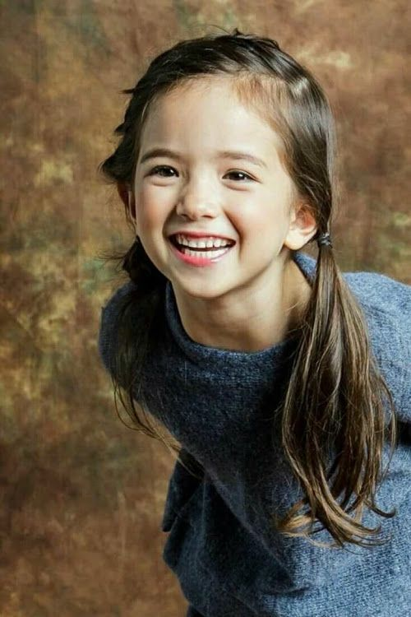


02
Khen thưởng tuần
HOME
Tập thể lớp 3.. xin chúc mừng:
01
3
02
2
03
04
TOP 3 bạn có kết quả học tốt nhất tuần
EXIT

Slide 8
03
Định hướng tuần mới
HOME
01
Học tập tích cực chương trình tuần 3
02
Tiếp tục thực hiện tốt nội quy lớp học
03
Hoàn thành đầy đủ bài tập và nộp bài đúng thời gian
04
EXIT

Slide 9
HOME
01
02
03
04
EXIT

Slide 10
Chia sẻ cùng bạn về sản phẩm hoặc thành tích liên quan đến sở thích lần lượt theo những gợi ý
HOME
01
Đây là sản phẩm gì?
Em đã làm hoặc đạt được nó khi nào?
02
Để có được những sản phẩm hoặc thành tích này, em có cần ai hỗ trợ gì không?
03
04
EXIT

Slide 11

Kế hoạch nhóm “ Cùng chung sở thích”
HOME
01
Mỗi nhóm cùng nghĩ ra thông điệp thể hiện sở thích của nhóm.
02
03
Thảo luận nhóm 4
04
EXIT

Slide 12

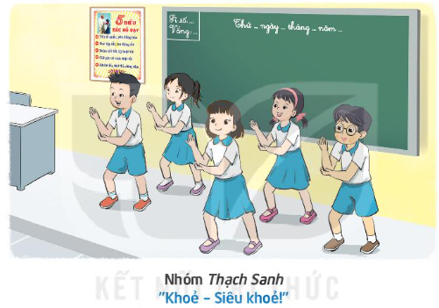
Ví dụ: Nhóm đầu bếp cá heo “Nấu ngon lành, ăn sạch sành sanh”.
Nhóm Thạch Sanh “ Khoẻ - Siêu khoẻ!”

Slide 13

HOME
01
02
03
04
EXIT

Slide 14
Về nhà
HOME
01
Tìm hiểu sở thích của người thân
Chuẩn bị một cuốn sách yêu thích để giới thiệu với cả lớp .
02
03
04
EXIT

Slide 15

HOME
01
02
03
04
EXIT

